Slide 1
桃園捷運

Slide 2
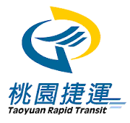
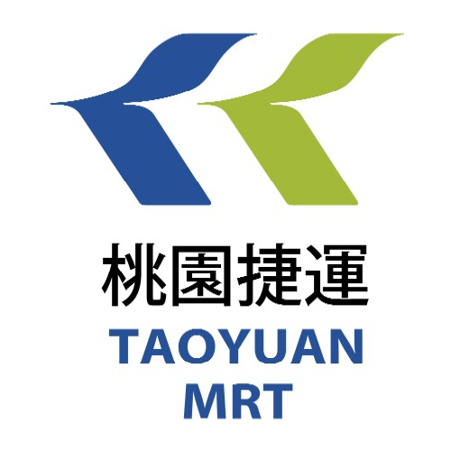
桃園捷運
標誌

Slide 3
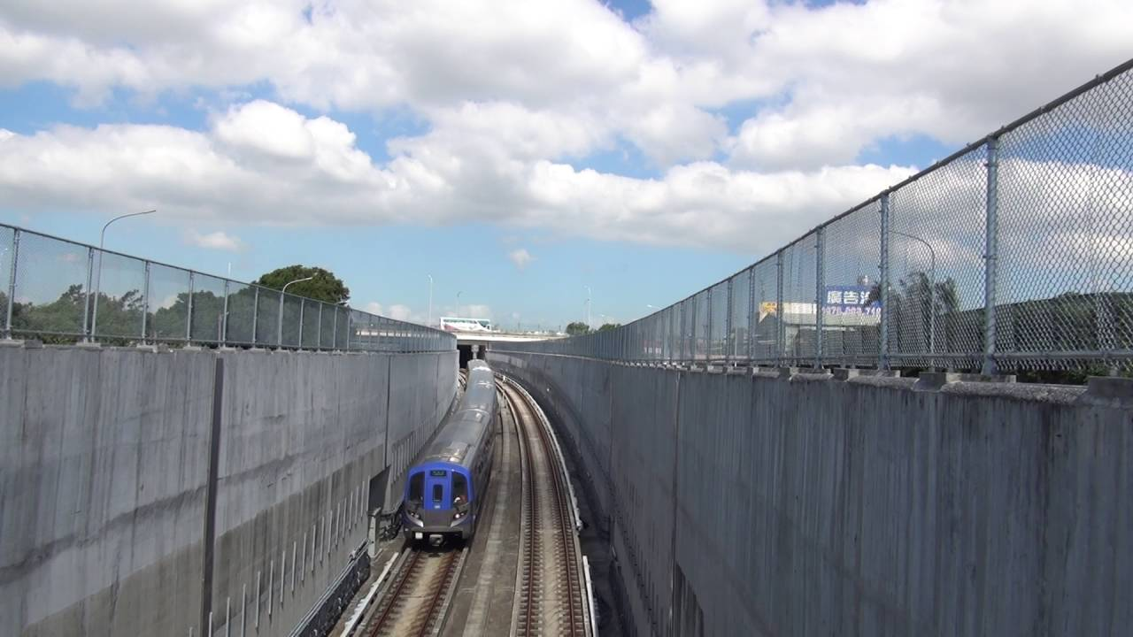
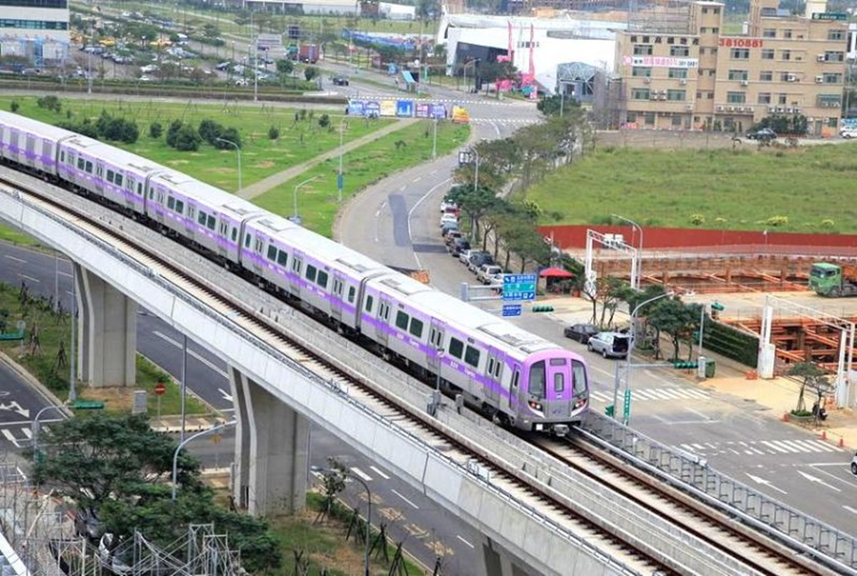
桃園捷運

Slide 4
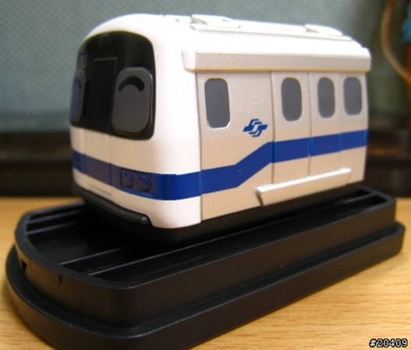
桃園捷運
「桃園機場捷運」（又稱作桃園捷運機場線、桃園捷運紫線，以下簡稱機場捷運）是桃園捷運公司（桃捷）營運的桃園機場聯外捷運路線。機場捷運的台北端起點為台北車站，沿途停靠三重、新莊、林口地區各站後，就會抵達桃園機場第一航廈、第二航廈，並繼續開往中壢方向；機場捷運的中壢端起點為環北站，沿途停靠高鐵桃園站等中壢地區各站後，就會抵達桃園機場第二航廈、第一航廈，並繼續開往台北方向。

Slide 5
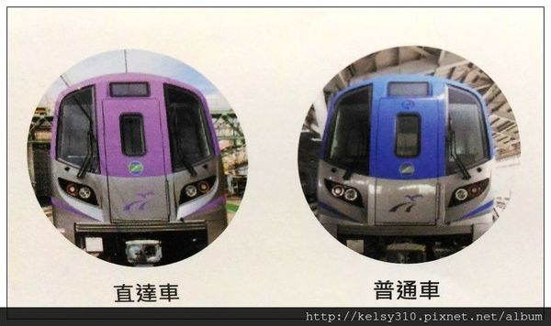
桃園捷運
種類
機場捷運的車種分為「普通車」及「直達車」兩種。普通車各站皆停，直達車則只停靠台北車站、新北產業園區站、長庚醫院站、第一航廈站、第二航廈站。若搭乘機場捷運直達車，從台北車站到桃園機場第一航廈只需 36 分鐘、到第二航廈只需 38 分鐘。

Slide 6
桃園捷運
機場捷運於 2017 年 3 月 2 日正式通車後，桃園機場的聯外交通除了原先的客運巴士和高鐵，又多了項新選擇！從台北、桃園、台中、台南、高雄等台灣各縣市往返桃園機場，除了搭乘客運巴士，或是搭乘高鐵到桃園站轉乘接駁公車，現在還能從台北車站、三重、新莊、林口、中壢等地搭乘機場捷運快速直達桃園機場，或從高鐵桃園站轉乘機場捷運輕鬆抵達桃園機場。從台北車站出發的旅客，更能在機場捷運車站提早辦理辦理報到與行李托運，大大提升了桃園機場交通的便利性和舒適性。

Slide 7
桃園捷運
到此結束

